Slide 1
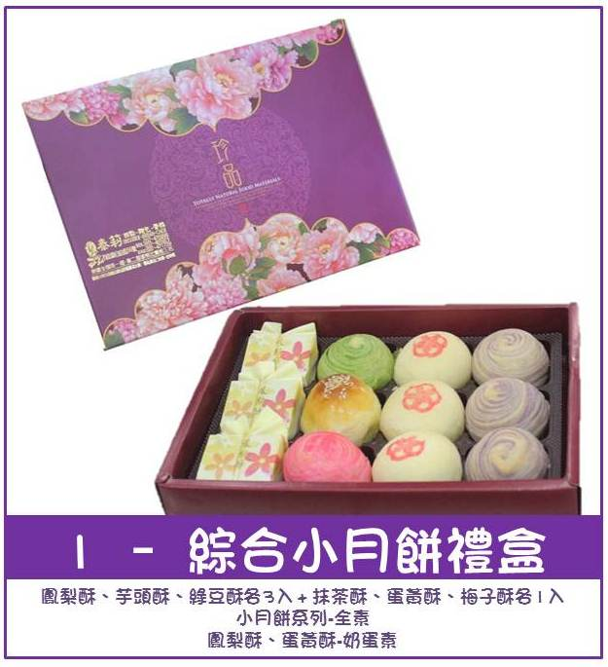
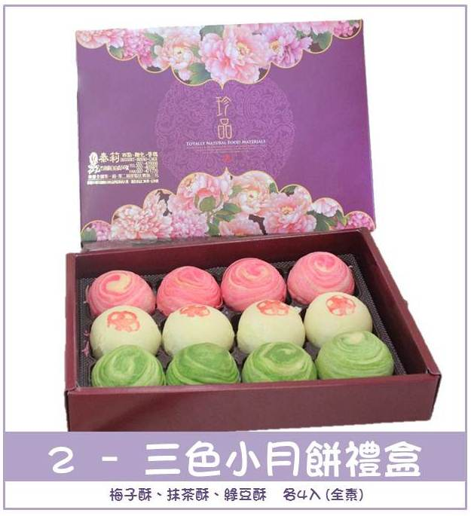
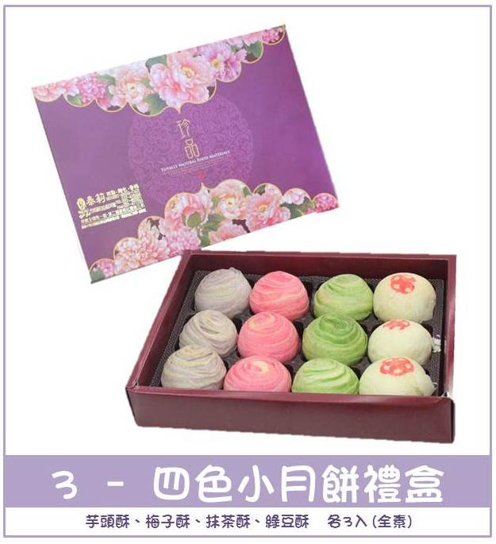
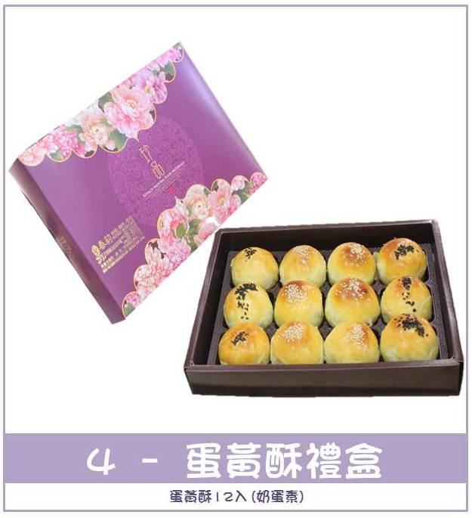
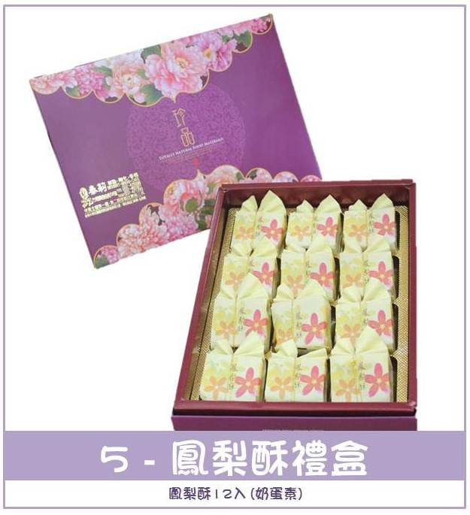
華山基金會
苗栗市愛心天使站
禮盒價格：每盒350元
保存期限 - 常溫約14天 -
20盒以上免運費，約5~7日到貨
訂購資訊：
電話 037-373486 杜小姐
傳真 037-374241
地址 苗栗市中正路714號
勸募字號 衛部救字 第1030060132號

Slide 2
NO. | 品名 | 規格 | 數量 | 小計 | 口 味 數 量
 |  |  |  |  | 蛋黃酥 | 芋頭酥 | 梅子酥 | 綠豆酥 | 抹茶酥
1 | 綜合小月餅禮盒 | 小月餅9入 鳳梨酥3入 |  |  | 1 | 3 | 1 | 3 | 1
2 | 三色小月餅禮盒 | 小月餅12入 |  |  | - | - | 4 | 4 | 4
3 | 四色小月餅禮盒 | 小月餅12入 |  |  | - | 3 | 3 | 3 | 3
4 | 蛋黃酥月餅禮盒 | 蛋黃酥12入
5 | 鳳梨酥禮盒 | 鳳梨酥12入
合計 |  |  |  | 元
訂購人：
電 話：
地 址：
每逢佳節，讓愛更濃！
華山基金會邀您一起守護故鄉的老寶貝們~

Slide 3
NO. | 品名 | 規格 | 數量 | 小計 | 口 味
 |  |  |  |  | 蛋黃酥 | 芋頭酥 | 梅子酥 | 綠豆酥 | 抹茶酥
1 | 綜合小月餅禮盒 | 任選9入
2 | 三色小月餅禮盒 | 選三種
3 | 四色小月餅禮盒 | 選四種
4 | 蛋黃酥月餅禮盒 | 選一種
5 | 鳳梨酥禮盒 | 鳳梨酥12入
合計 |  |  |  | 元
訂購人：
電 話：
地 址：
每逢佳節，讓愛更濃！
華山基金會邀您一起守護故鄉的老寶貝們~

